Slide 1

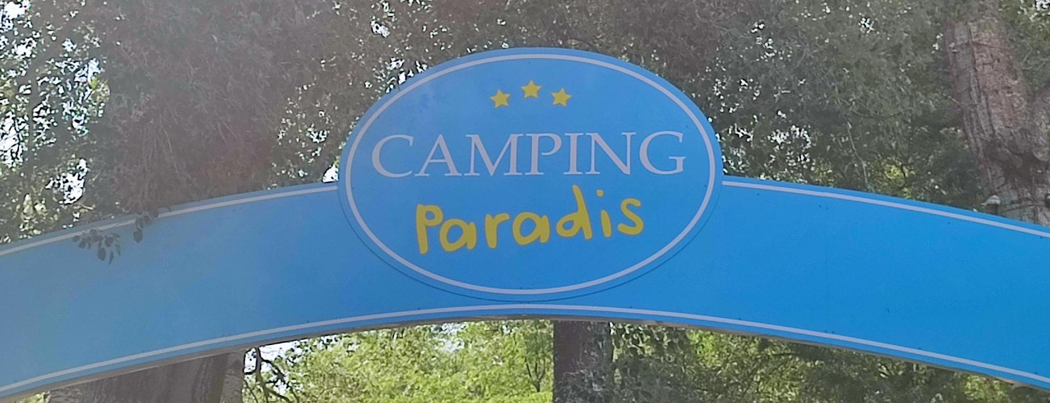
Présentation Séjour Ecole Ouverte Juillet

Slide 2
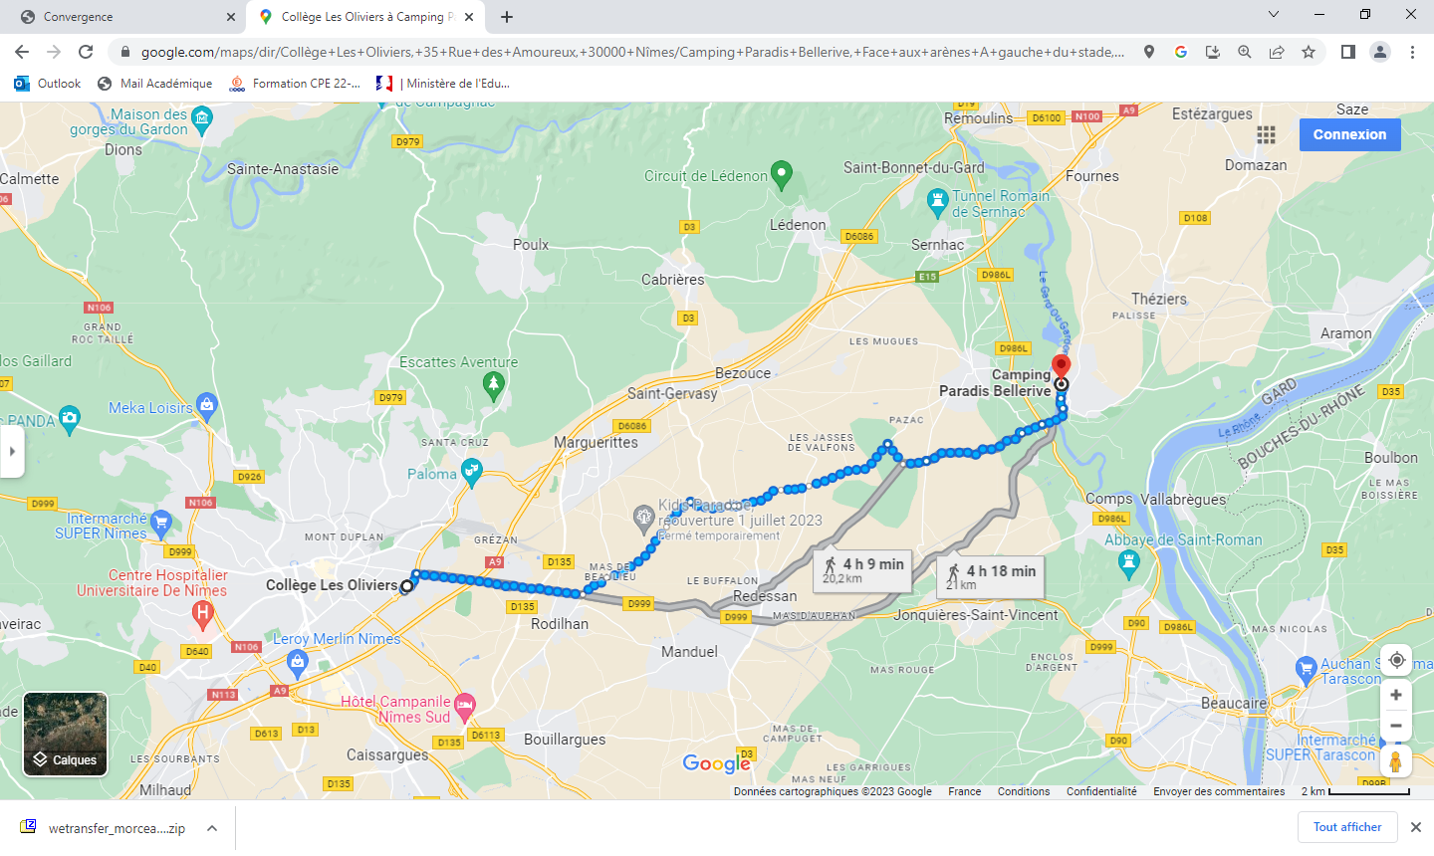
La Structure d’accueil
La structure d’accueil se situe à 27minutes en bus du Collège Les Oliviers. (21,7Km)
Le séjour se déroule du mercredi 12 juillet au vendredi 14 Juillet
(3 jours et 2 nuits).
50 élèves accueillis sur cette session.

Slide 3
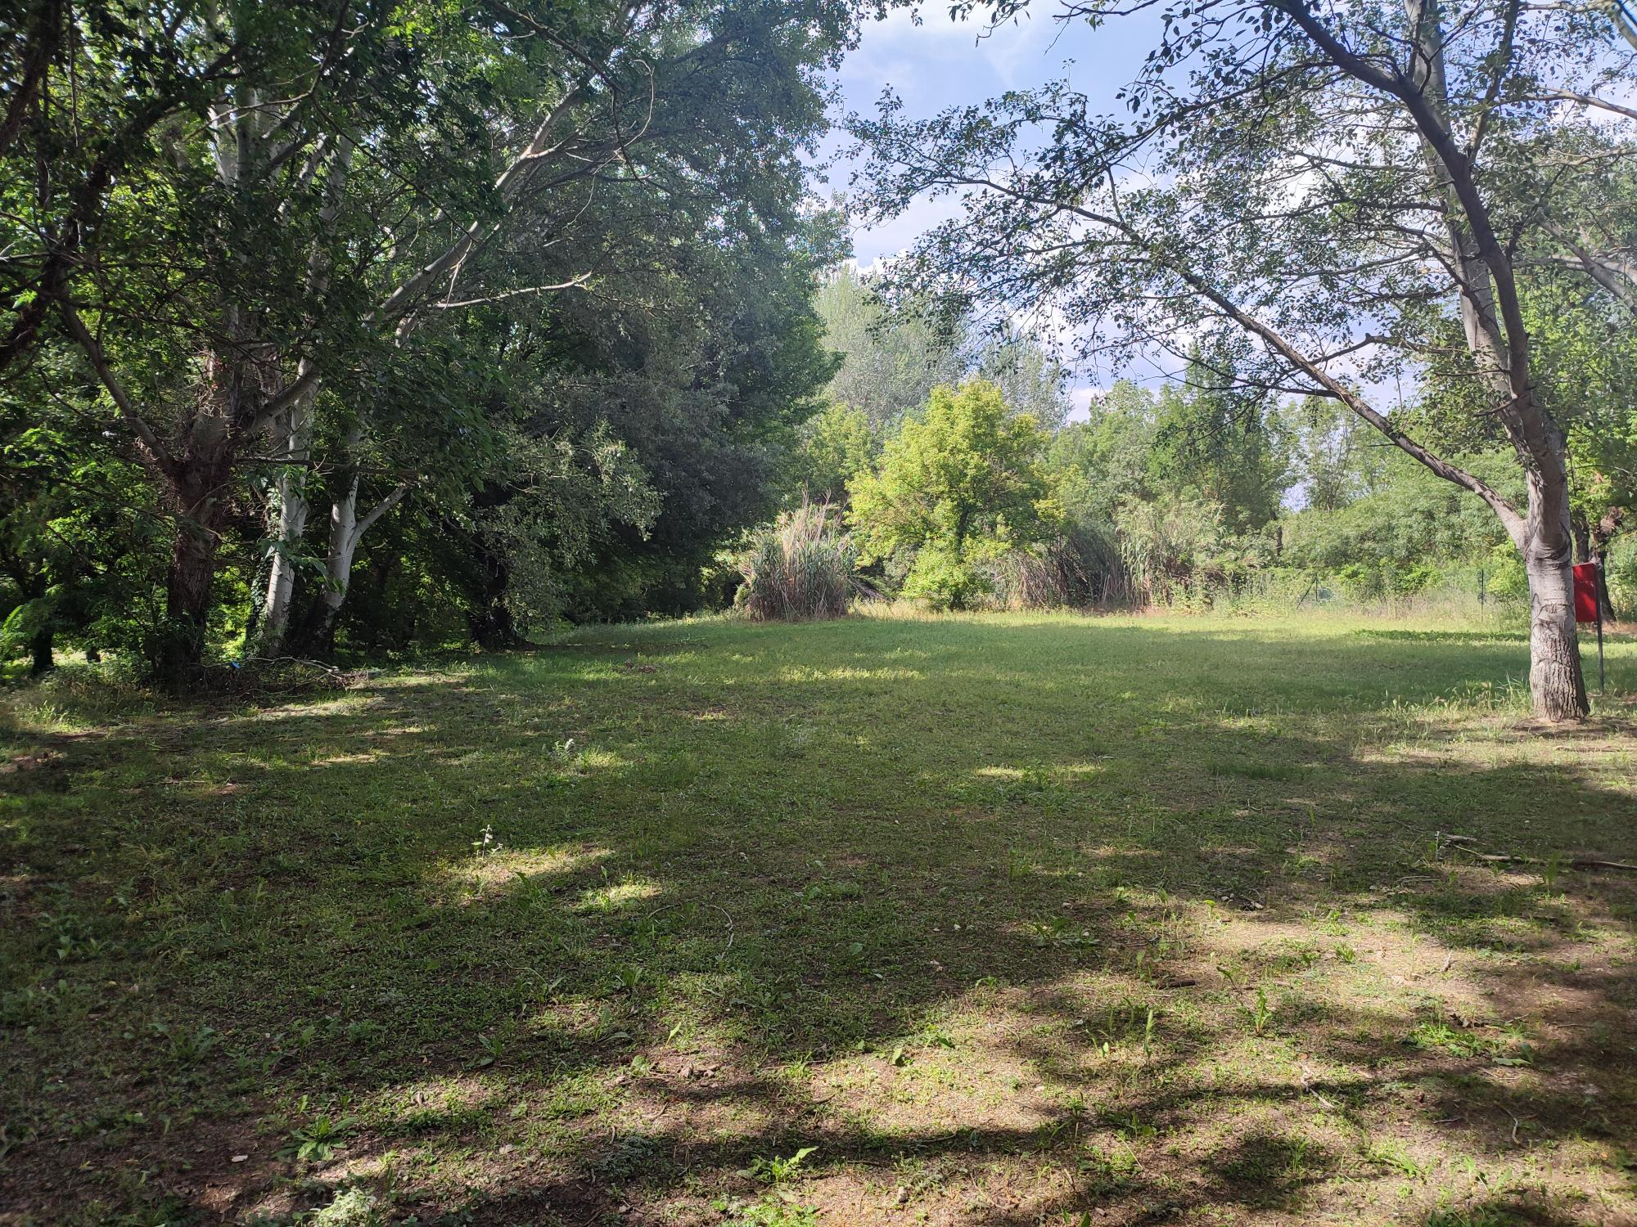
L’emplacement

Slide 4
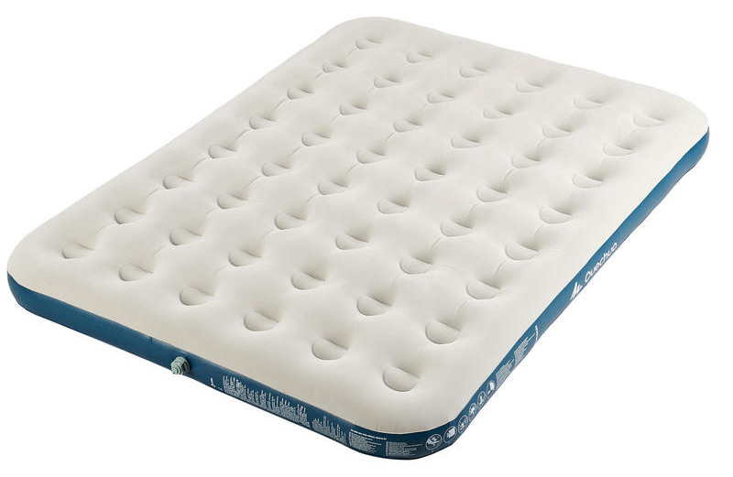
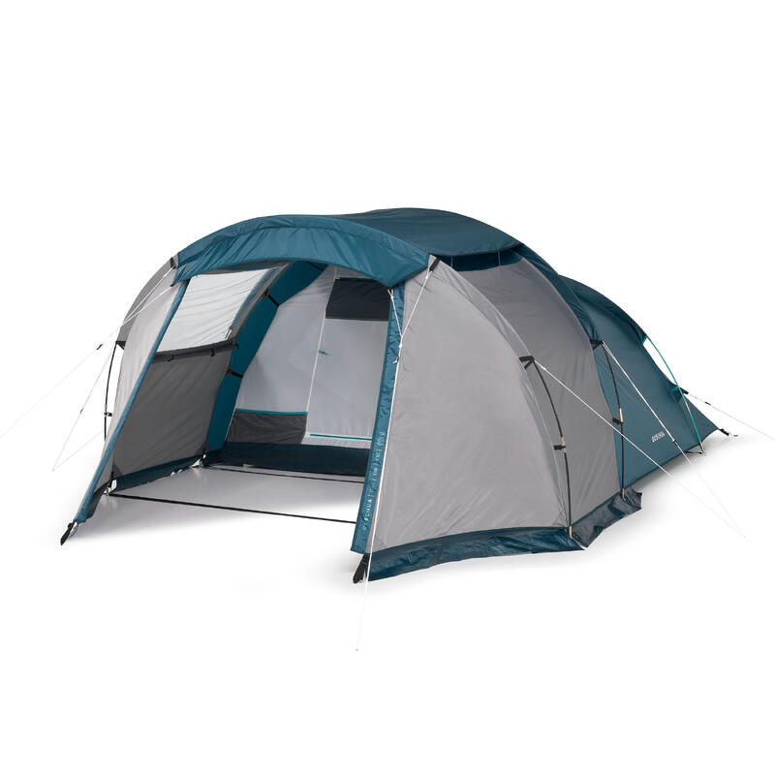
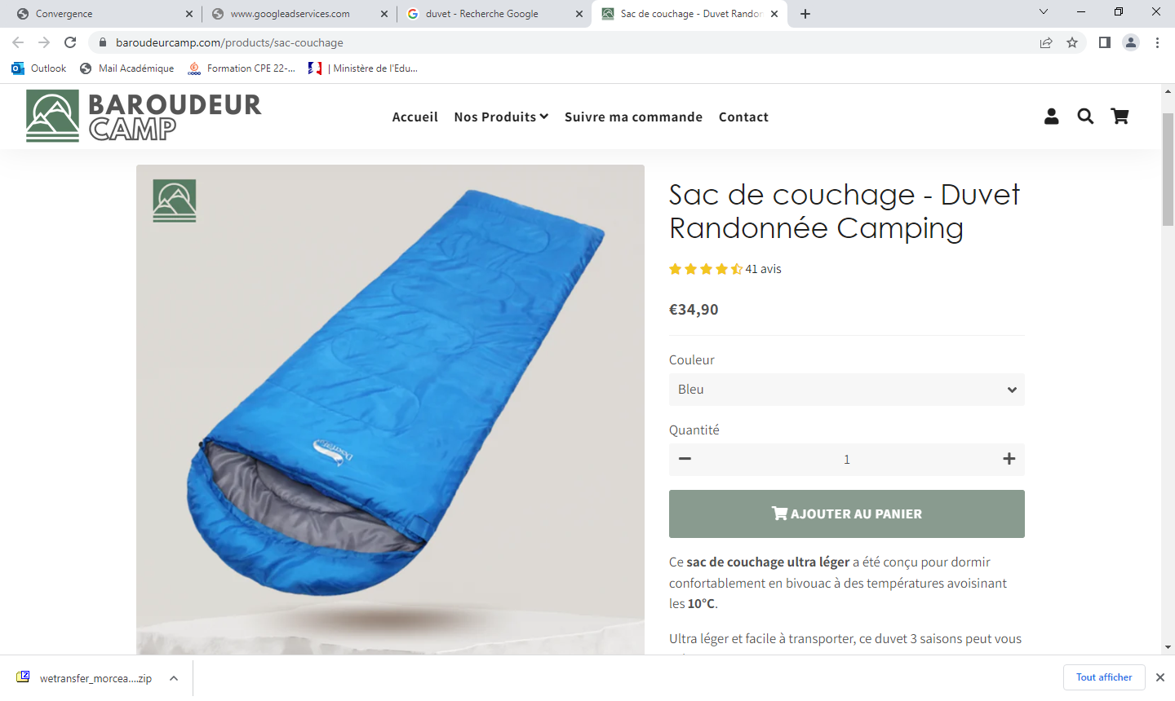
Les Nuitées :
4 élèves par tente (deux matelas deux places et un duvet par élève)
Filles et Garçons séparés

Slide 5
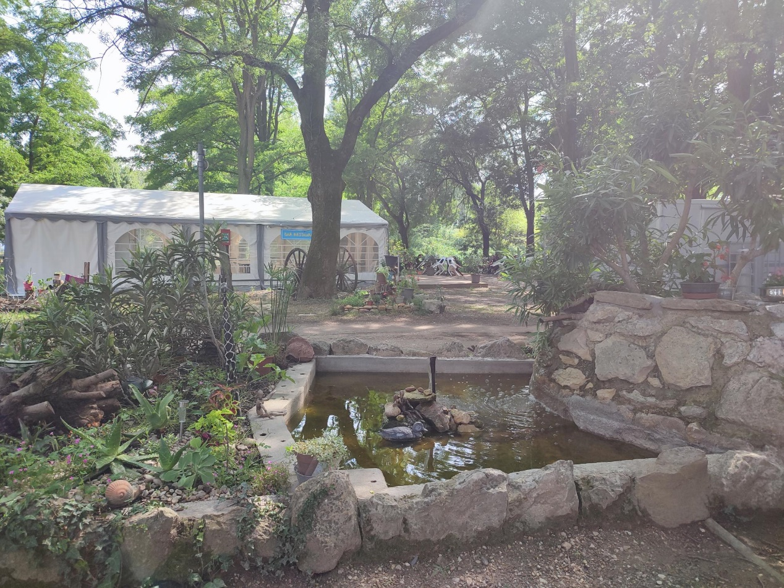
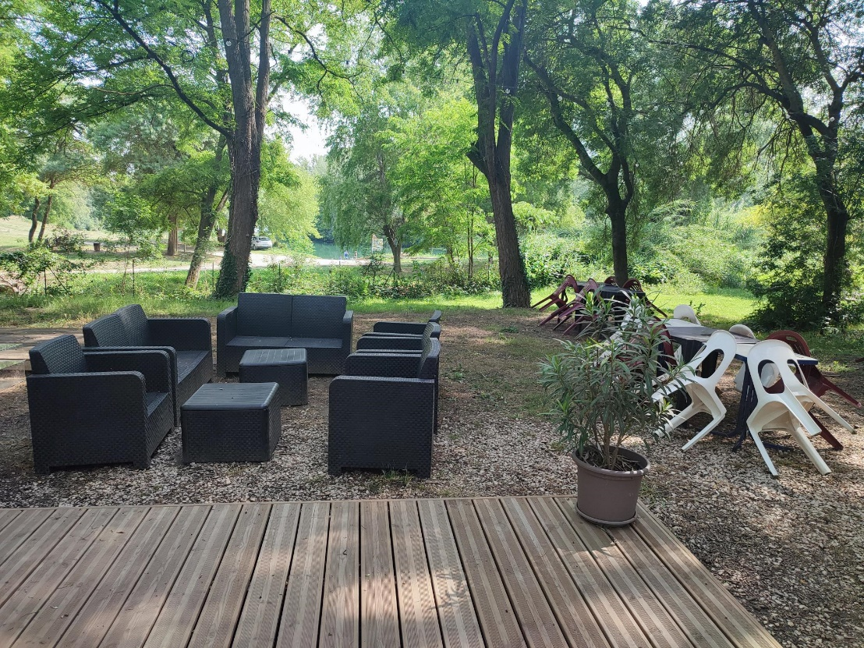
Les Repas
Petit déjeuner (au camping) : boisson chaude, jus de fruits, pain, confitures, croissant.
Pique nique (sur les lieux d’activités) : Un sandwich, un paquet de chips, une bouteille d’eau, une barre de céréales, une compote, un fruit.
Diner (au camping) : Plat du jour : Une viande ou un poisson avec accompagnement et un dessert
Régime alimentaire particulier, allergies et traitement médical : Nous le signaler sur le coupon d’inscription.

Slide 6
Le Principe du séjour :
La pratique d'Activités de Pleine Nature (APN) repose en partie sur des relations d'entraide et d'entente. S'accorder sur un rythme de marche, de navigation, aller repêcher son camarade dans l'eau, l'aider à vider son bateau, assurer l'autre au moyen d'une corde, se rassurer dans la pénombre…
Grâce à un travail en concertation, nous souhaitons qu'animateurs du séjour et animateur de pleine nature veillent à valoriser ces attitudes de solidarité auxquelles les enfants se montrent d'ailleurs très sensibles.
Pour favoriser communication et apprentissage, ces activités se pratiqueront en petits groupes de 10 enfants accompagnés par un animateur et encadrés par un moniteur diplômé. Mieux se connaître par la pratique des activités sportives de pleine nature : découvrir ses capacités, ses limites, mais aussi, le goût de l’effort !
Nous sommes attentifs à respecter le rythme de chacun, et à garantir la sécurité physique et affective de chacun.
Le camping multiplie les possibilités de prise de conscience et de réflexion quant aux relations à la nature, à l’inconnu, à l’ailleurs, à d’autres modes de vie et enrichissent les expériences personnelles centrées à la fois sur la cohésion du groupe et l’apprentissage de l’autonomie.

Slide 7
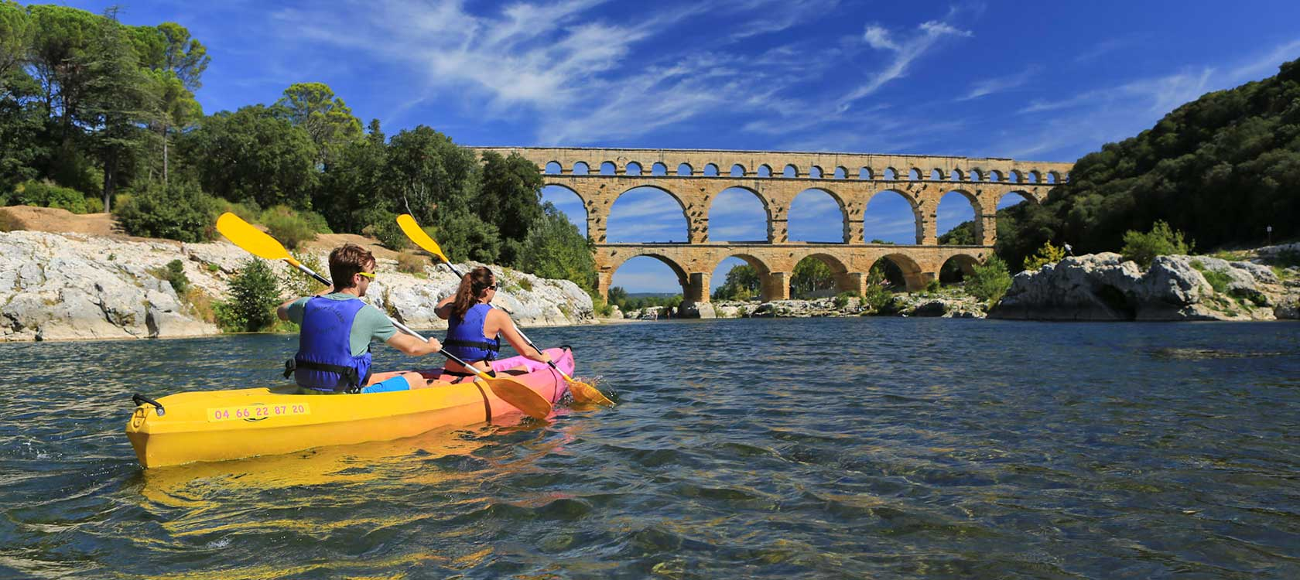
Les Activités proposées

Slide 8
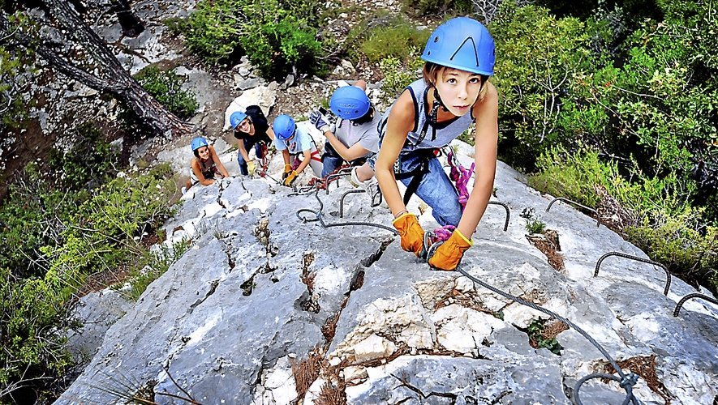

Slide 9
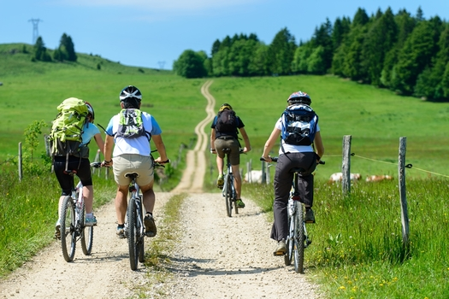

Slide 10
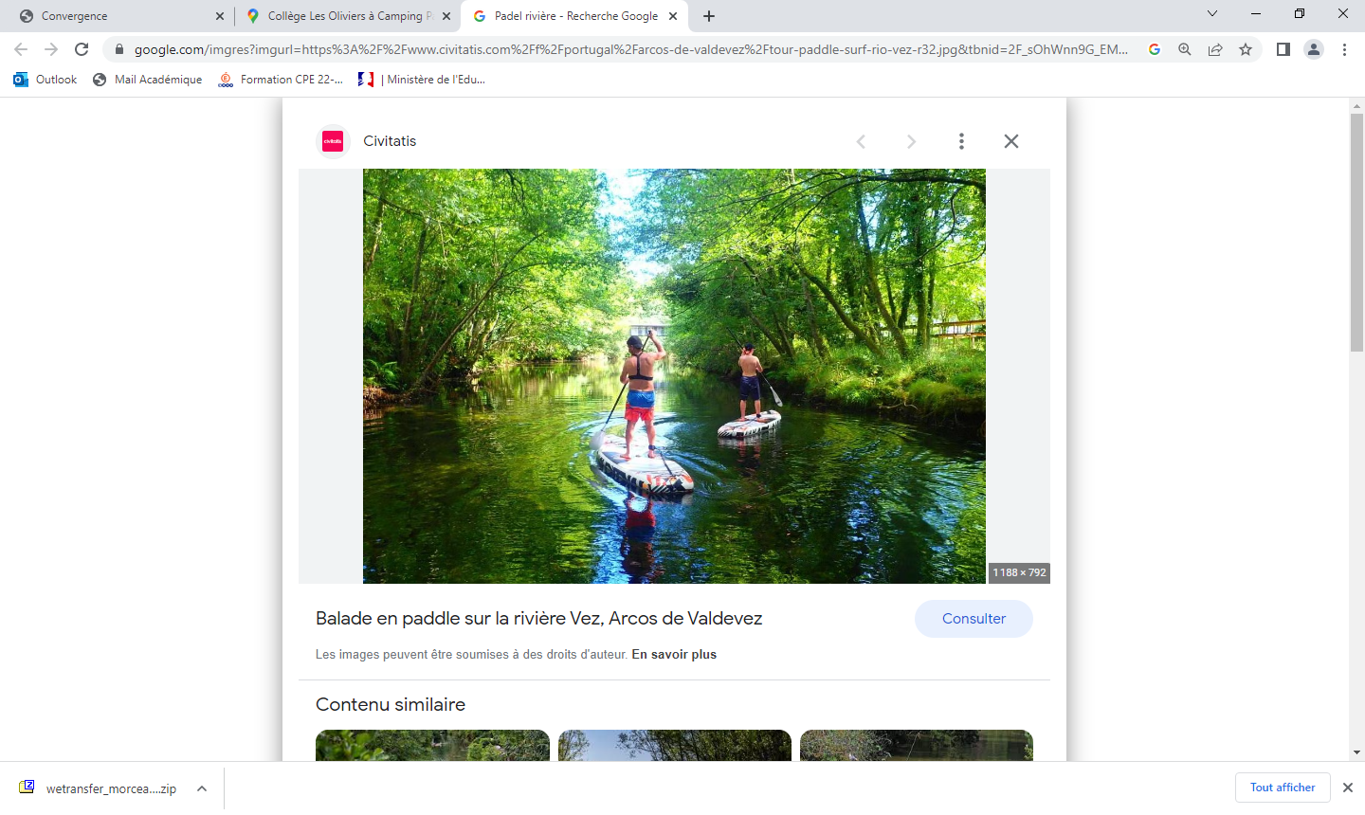

Slide 11


Sécurité
Les moniteurs sont titulaires de brevet d’état pour les activités.
Pour l’activité Canoë, les élèves doivent être titulaires du savoir nager.
Personnels encadrants du collège titulaires du PSC1 (formation de prévention et secours civiques de niveau 1).
1 trousse de secours par groupe d’élèves.
Présence de professionnels de santé à proximité directe du camping.
3 véhicules pour assurer les transports de type urgence.
En cas de problème de santé ou de blessure, les encadrants prendront conseil auprès des médecins du SAMU.

Slide 12
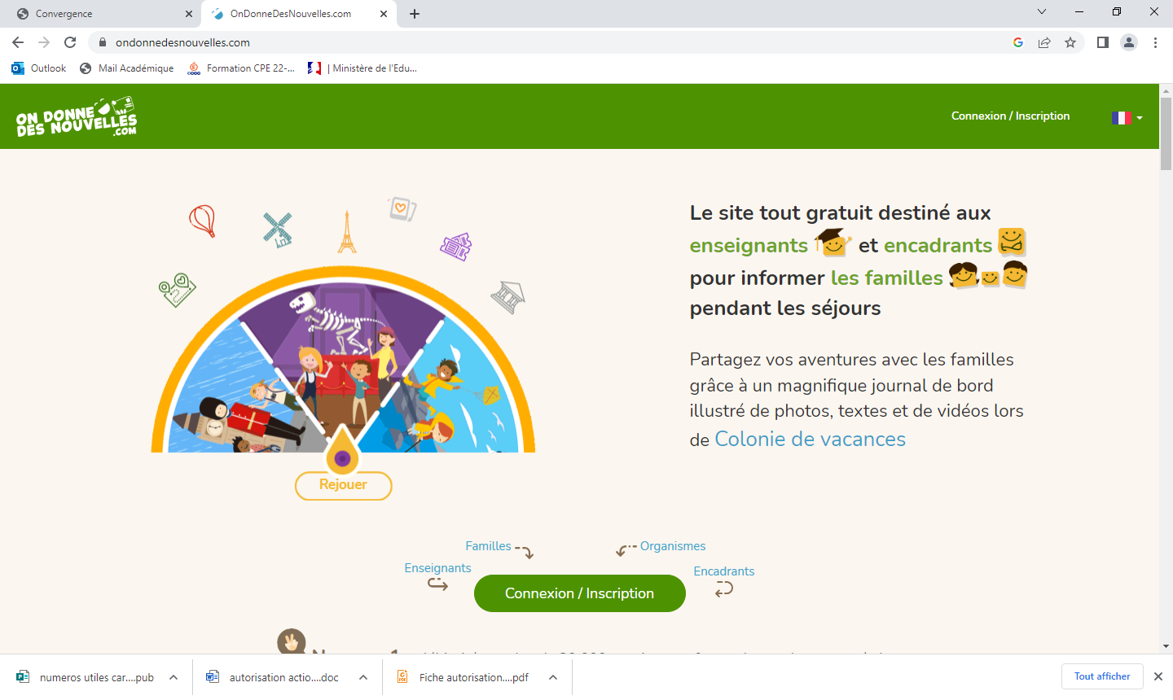
Communication
Création d’un blog (avec accès sécurisé) ou nous diffuserons des photos des activités réalisées.
Téléphone portable avec un numéro de portable du collège que vous pourrez contacter si nécessaire.
Des temps sont prévus dans la journée pour l’utilisation des téléphones portables par les élèves. Durant les activités et en dehors des créneaux prévus, l’utilisation est interdite (sauf autorisation des accompagnateurs pour certaines prises de vues).

Slide 13
Encadrement
11 adultes pour encadrer 50 élèves soit 1 adulte pour 4,5 élèves :
6 Assistants d’éducation, 2 CPE, 1 AESH, 1 agent administratif, 1 sapeur pompier volontaire.
Des moniteurs spécialisés et diplômés pour les activités spécifiques (1 pour 10 élèves sauf pour l’activité VTT 1 pour 20 élèves)
Présence d’un animateur au camping pour des activités sur place.

Slide 14
Planning prévisionnel
7H15 : Réveil
7H45 : Petit déjeuner
8H15 : temps-libre (utilisation du portable autorisée)
8H30 : Départ en bus vers les activités
9H – 12H : Activité
12H/12H30 – 13H/13H30 : Pause repas (pique-nique)
14H-17H/17H30 : Activité
17H30 : Retour au camping
18H : temps-libre (utilisation du portable autorisée)
18H30 : Douche
19H30 : Repas
20H30 : Activité nocturne
22H : Coucher
22H15 : extinction des feux

Slide 15
